Slide 1



Project Planning Paper
wordpress应用案例分析
上海徐家汇NSD1908 导师:周弘毅

Slide 2

目 录
公司与团队
1
2
项目介绍
应用案例分析
3
4
项目总结

Slide 3

公司与团队
上海云顶之弈网络科技有限公司
公司简介
公司资质
团队介绍
成员介绍
核心成员
组织架构
公司事记
企业理念

Slide 4

公司介绍
第一章
公司与团队
上海云顶之弈网络科技有限公司
关于我们
我公司成立于2008年10月31日,万圣节@@
是由球王之王耗资百万打造的专业的网络科技公司
本公司主要项目涵盖对WordPress网站的搭建和后期的维护,目前我们有专业的技术团队和丰富的项目经验,也是本市行业翘楚,价格公道,如果有需求可以立即联系我们021-88669966

Slide 5
团队介绍
第一章
公司与团队
青春
活力
专业
梦想
您的梦想我们来造,
为您打造最热门的网站平台!
服务宗旨

Slide 6







团队成员
第一章
公司与团队
黎磊亮
朱文凯
主要负责管理方面
主要负责前端的负载均衡
ZGZW
LZSY
设计总监
web工程师
张磊
王新达
主要keepalived终端
主要负责框架构思
WYMD
SPJL
架构师
架构师
黄富成
蔡效杰
主要ceph后端存储
主要负责git仓库数据
FKYW
。
CZWJ
数据库工程师
仓储工程师

Slide 7

项目来源
第二章
项目介绍
您好，我是迪丽热巴女士的经济人，贵公司可以为迪丽热巴建一个博客网站吗，可以给粉丝们一个交流的平台
您好，本公司一直致力于网站的搭建，十分荣幸能选择我们，我们会为迪丽热巴女士做出满意的博客网站来

Slide 8

项目概述
第二章
项目介绍
WordPress
一.市场占有率最高
二.功能强大，具有高可扩展性
三.庞大的的用户群体和讨论社区
样式丰富，模板众多

Slide 9
项目发展情况
第二章
项目介绍
什么是LNMP LAMP
L是Linux操作系统
N是Nginx网站服务软件
M是MySQL、MariaDB数据库
P是网站开发语言PHP、Python
L是Linux操作系统
A是Apache网站服务软件
M是MySQL、MariaDB数据库
P是网站开发语言PHP、Python
√

Slide 10
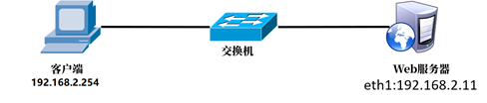
第三章
应用案例分析
一台web服务器能承受得住迪丽热巴女神的百万粉丝吗
？

Slide 11
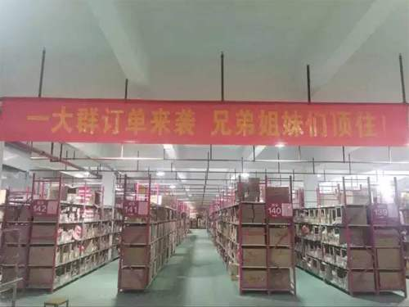


打个比方
第三章
应用案例分析
单个web服务器
双十一快到来
web集群
单一仓库供不应求
调度员
多个仓库供货十足

Slide 12
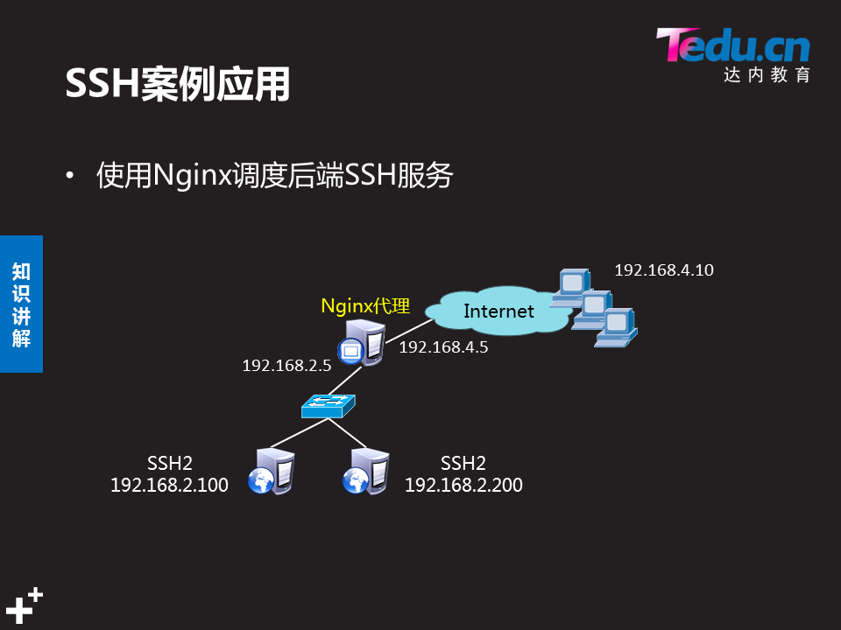
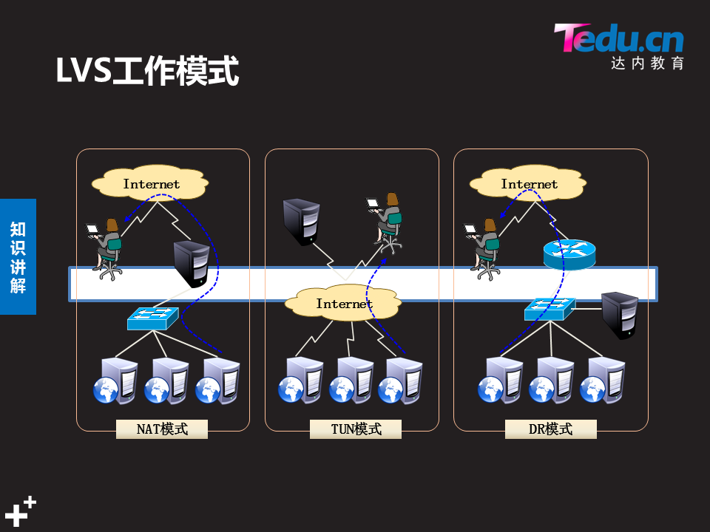
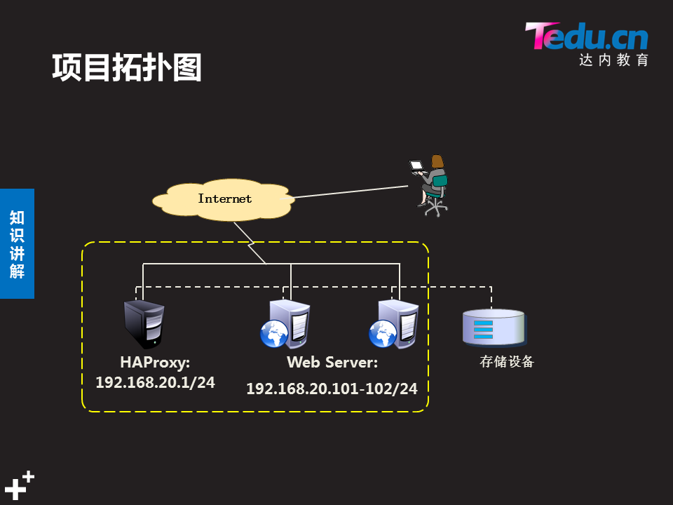
应用案例分析
集群调度软件对比
第二章
项目介绍
第二章
Nginx做为web服务器的话,
它的工作层在第7层,所以应用面小.
且监控检查仅通过端口,无法使用url检查
PASS
LVS不支持正则表达式,以及网页的动静分离.
如果网络架构庞大,LVS--DR配置比较繁琐
PASS
一.HPproxy提供高可用性,负载均衡,效率要高于nginx,而且还
可以对MySQL进行负载均衡.
二.能通过url进行健康检查
三.调度算法丰富
◎

Slide 13
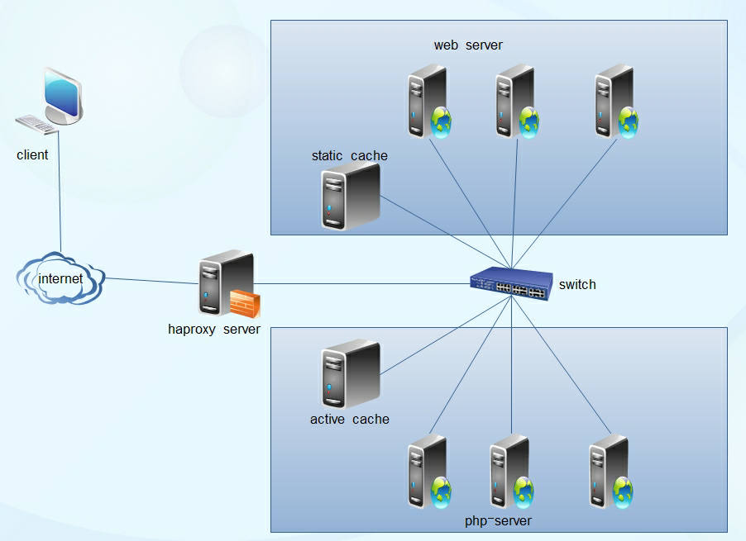
HAProxy服务器工作原理
wordpress 应用案例分析
wordprees并发请求达到一定的数量时，使用haproxy进行负载均衡有明显的优势；而且haproxy还可以根据用户的cookies，根据调度算法，将用户一直定向分配到以前访问过的后端服务器上；为了提高网站访问速度，一般在haproxy的后端都要配置缓存服务器，可以是静态页面内容的缓存，也可以是动态网页内容的缓存，生产环境中有必要添加mysql的缓存。
wordprees访问网站域名时，haproxy将请求直接转发（tcp）至后方服务器，或者先分析用户请求，然后以客户端身份向后端服务器发出同样的请求（http），获得后方服务器返回的内容后重新封装，响应给客户端，此时haproxy实现一手端两家，中间翻译官的角色。
中的内容用于其它幻灯片母版中使用。
不可以在以下情况使用
任何形式的在线付费下载。
集整理我们发布的免费资源后，刻录光碟销售。

Slide 14
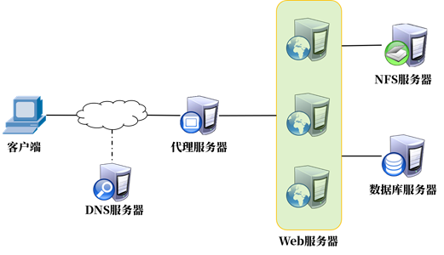
HAProxy前端负载均衡服务器
wordpress 应用案例分析
市场前景
一旦新的应用开始正式提供服务，
所有应用服务器上的haproxy就会自动重新配置，
可以用于修复集群

Slide 15
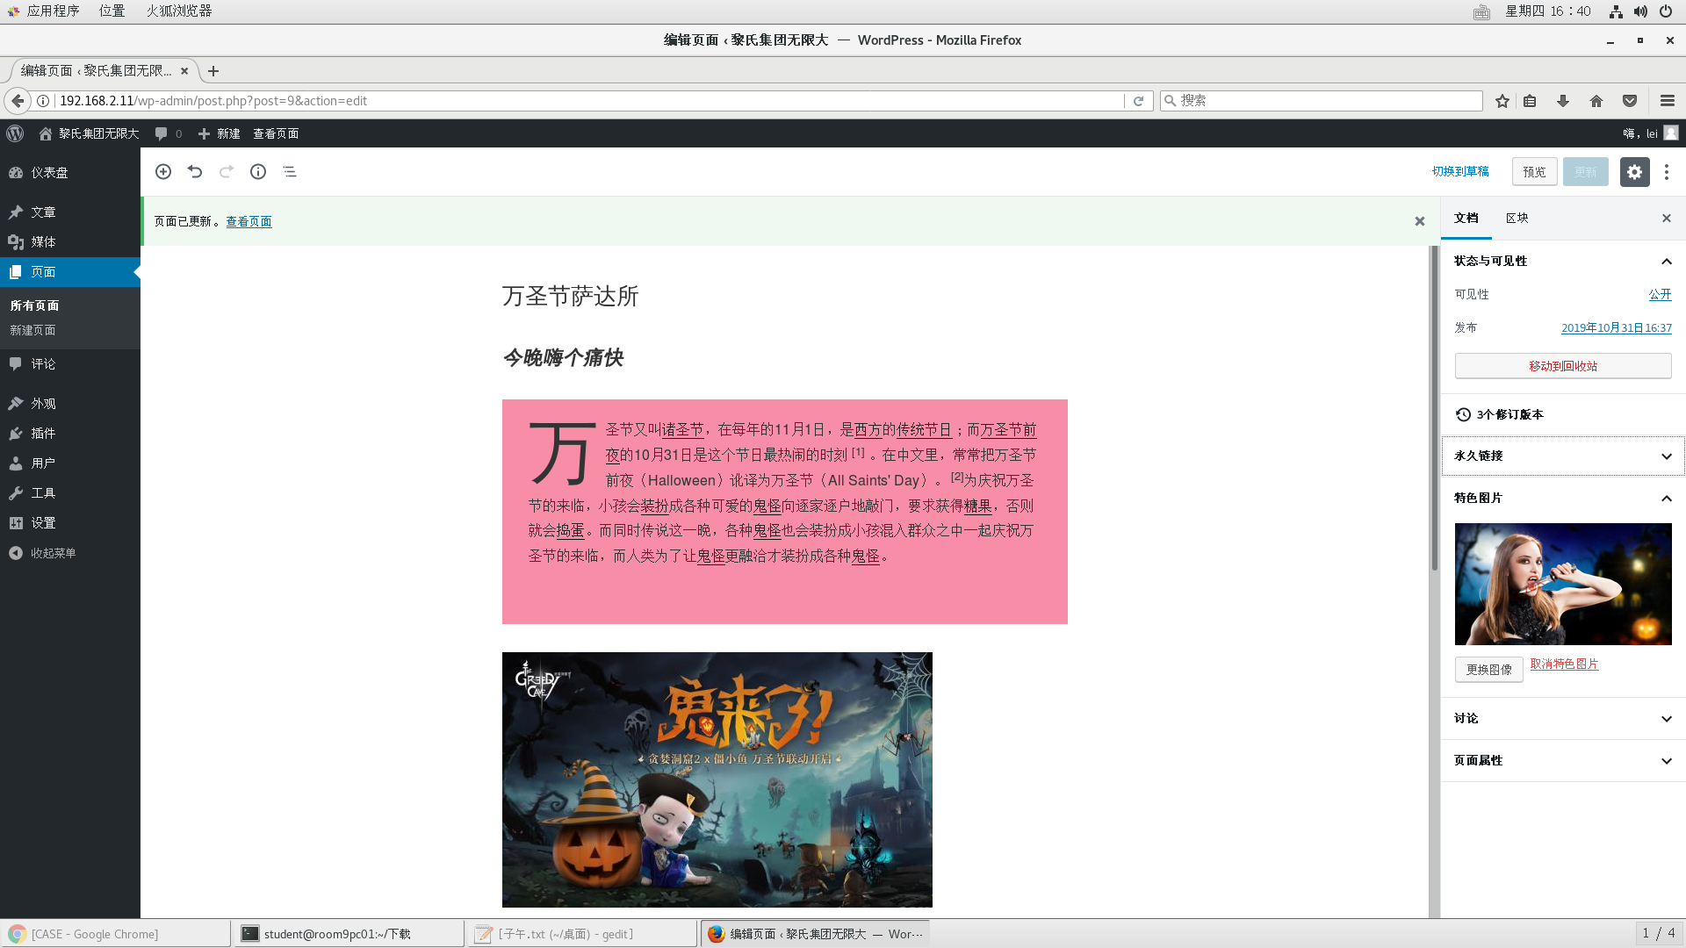
HAProxy前端负载均衡服务器
wordpress 应用案例分析
haproxy是一款功能强大灵活好用反向代理软件，提供了高可用、负载均衡、后端服务器代理的功能，，支持双机热备，支持虚拟主机，拥有非常不错的服务器健康检查功能，当其代理的后端服务器出现故障, HAProxy会自动将该服务器摘除，故障恢复后再自动将该服务器加入;同时还提供直观的监控页面，可以清晰实时的监控服务集群的运行状况。
中的内容用于其它幻灯片母版中使用。
不可以在以下情况使用
任何形式的在线付费下载。
集整理我们发布的免费资源后，刻录光碟销售。

Slide 16

第三章
应用案例分析
当迪丽热巴女神的粉丝达到千万以上时,一台HA proxy能否承受得住呢
？

Slide 17

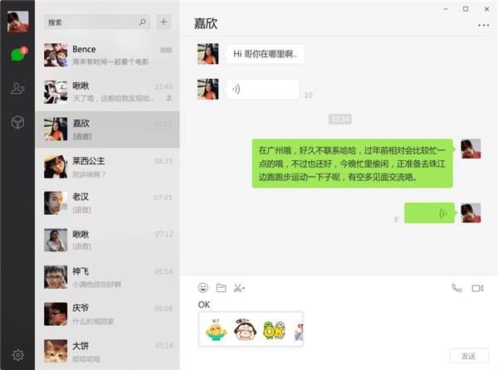
粉丝使用wordprees后的问题反馈
第三章
应用案例分析
迪丽热巴经纪人
成龙
球王啊,我迪家粉丝说
彭于晏
在访问我们的博客网站时,进不去是怎么回事嘛
迪丽热巴经纪人
吴彦祖
莉姐,这是小kiss的啦,交给我好了,不过
是你家的粉丝有上升了千万以上了
李连杰
相信我们云顶之弈是专业的
古力娜扎
王思聪
马云
咪咪
粉丝对于使用wordprees后的反馈

Slide 18
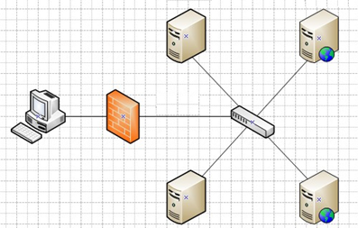
第三章
应用案例分析
keepalived 运行原理
MASTER
1.keepalived检测每个服务器节点状态
2.服务器节点异常或工作出现故障，keepalived将故障节点从集群系统中删除
3.故障节点回复后，keepalived再将其加入到集群系统中
4.所有工作自动完成，无需人工干预
BACKUP

Slide 19
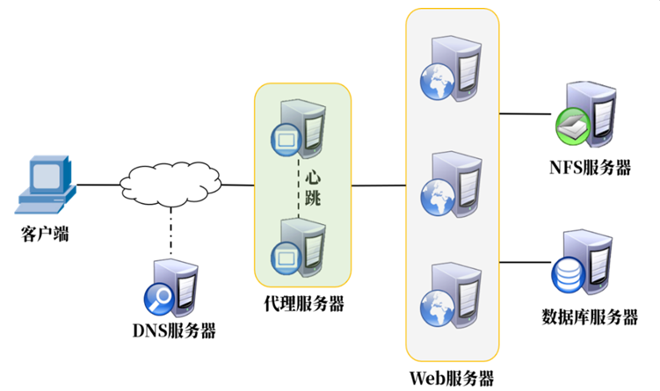
第三章
应用案例分析
工作状态
在 Keepalived服务正常工作时，主节点会不断地向副节点发送 心跳消息，当副节点无法继续检测到来自主节点的心跳时，会接管主节点的 IP资源及服务。当主节点恢复时，副节点又会释放主节点故障时自身接管的IP资源及服务，恢复到原来的备用角色。

Slide 20



生活中的"栗子"
第三章
应用案例分析
姚明
王治郅

Slide 21
第三章
应用案例分析
当数据库出现损坏时,迪丽热巴的粉丝们的账号密码无法登入wordprees,如何解决数据库丢失的问题
？

Slide 22
粉丝使用wordprees后的问题反馈
第三章
应用案例分析
迪丽热巴经纪人
成龙
球王啊,我迪家又粉丝说了
彭于晏
在评论我们家的博客论坛显示不出,是什么原因哈
迪丽热巴经纪人
吴彦祖
莉姐,洒洒水的事情啦,这应该是数据丢失
的原因,给我三分钟.
李连杰
相信我们云顶之弈是最迅捷的
古力娜扎
王思聪
马云
咪咪
粉丝对于使用wordprees后的反馈

Slide 23
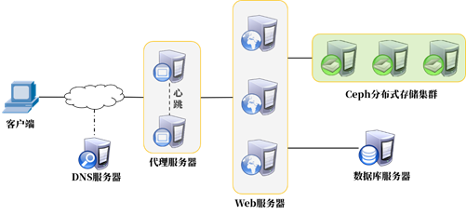
第三章
应用案例分析
集群存储

Slide 24
NFS存储
存在单点故障，当磁盘存满后就法真正常工作

Slide 25
数据增长
1、公司数据年增长40~60%，数据占用空间每年翻一番。
2、2019年，全球的数据总量为40ZB,超万亿GB。
3、传统存储资源紧缺。
数据量

Slide 26
第三章
应用案例分析
Ceph分布式集群存储
Ceph是一种为提高性能、可靠性和可扩展性而设计的统一的、分布式的存储系统。
统一的:意味着Ceph一套存储系统可以同时提供对象存储、快存储、文件系统存储三种功能。
分布式：在Ceph系统中几乎无限的存储空间
Ceph是开源软件定义储存,只需要一台电脑就可以安装使用
1、Ceph是一种为提高性能、可靠性和可扩展性而设计的统一的、分布式的存储系统
2、Ceph是开源的，软件定义储存。

Slide 27

第三章
应用案例分析
Ceph储存
块存储
-光盘
-磁盘
1
文件系统
通过网络与节点相连
2
对象存储
所有数据都认为是一个对象
3

Slide 28

Ceph产品特色
每个组件皆可宽展
可灵活宽展
基于软件实现
每一台电脑都可以是一个Ceph
1
2
4
3
EB级存储
1EB=107341824GB
默认三副本
自动复制、平衡数据

Slide 29
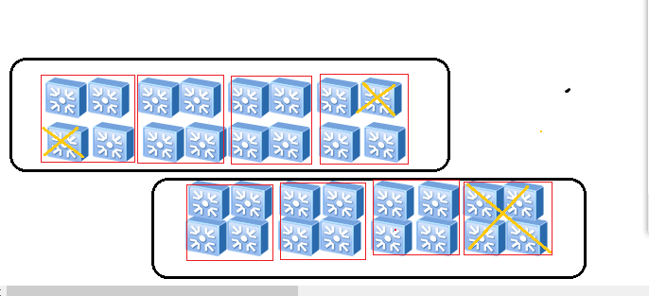
三副本，不存在 单点故障
Ceph储存的安全性

Slide 30
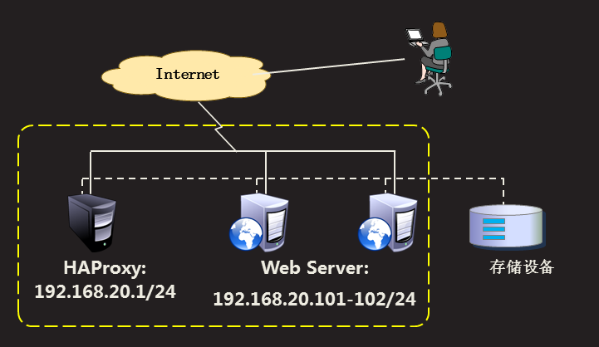
第三章
应用案例分析
高性能
用户读取与写入 数据都是直接通过Ceph集群来实现，这样既能有效的保护用户数据，也可以减轻服务器及数据库的压力，提高了用户的体验。

Slide 31
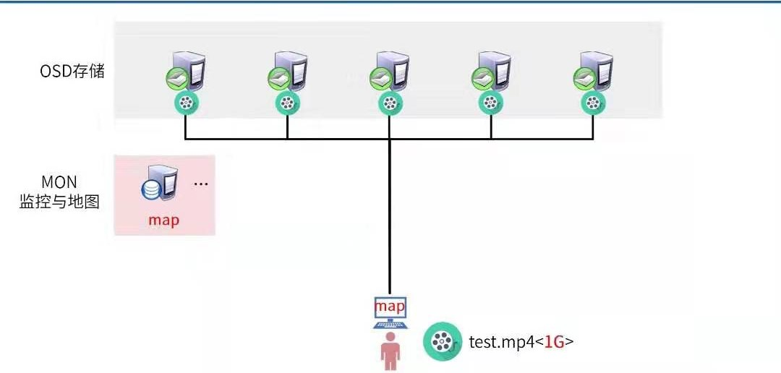
Ceph组件-数据切割

Slide 32
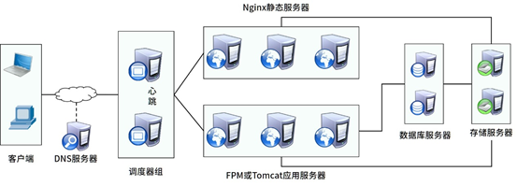

Slide 33
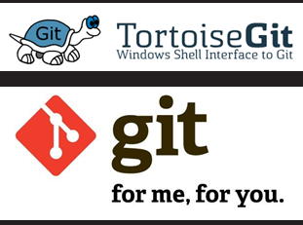
第三章
应用案例分析
版本控制
开发人员经常会遇到冲突，于是就出现了很多版本控制的工具，这些工具能够做到随时提交快照，并附带上一个小的log说明这次更改的内容；而且控制方式是采用增量的方式，所以项目体积不会占用太多；如果想知道前后有什么区别，这些工具还能提供基于文本对比，展示哪些地方进行过修改；如果编辑出问题，可以随时会到之前提交过的任一快照。多人合作，权限控制，多个分支等等。

Slide 34
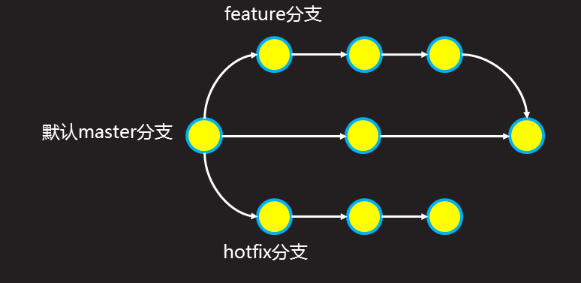
第三章
应用案例分析
分布式版本控制
分布式版本控制自然就是每个人的地方多有一份完全的代码，提交和管理都是在本地进行，虽然有远端仓库，不过那是最终提交用的，没联网本地也是完整代码的，只是每次需要最新的代码的时候才必须联网；分布式的代表就是git

Slide 35
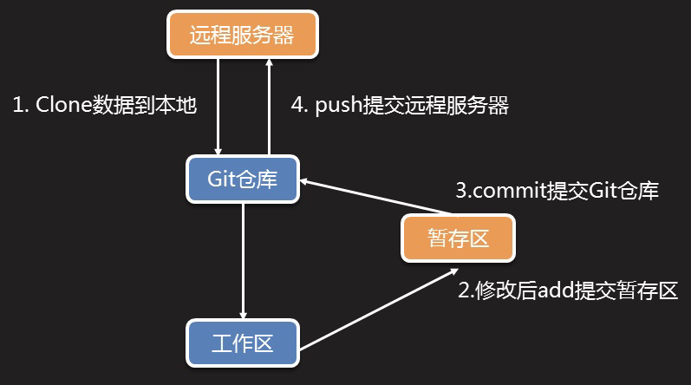
第三章
应用案例分析
Git基本概念
GIT仓库：保存所有数据的地方
工作区：从仓库Clone下来的数据，放在磁盘上供你使用或修改
暂存区：索引文件，保存了下次将提交的文件列表信息

Slide 36
第三章
应用案例分析
GIT的优点
1、适合分布式开发，强调个体。
2、公共服务器压力和数据量都不会太大。
3、速度快、灵活。
4、任意两个开发者之间可以很容易的解决冲突。
5、离线工作。

Slide 37



第三章
应用案例分析

Slide 38
THANK YOU
谢谢观看

